Slide 1


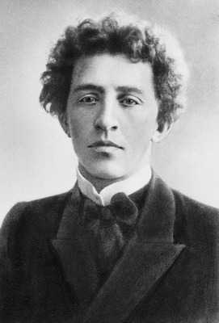
(28 ноября 1880 –
7 августа 1921 )

Slide 2
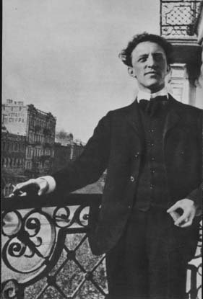
А. Блок родился 28 (16) ноября 1880 года в семье профессора права и дочери ректора Университета Санкт-Петербурга.

Slide 3
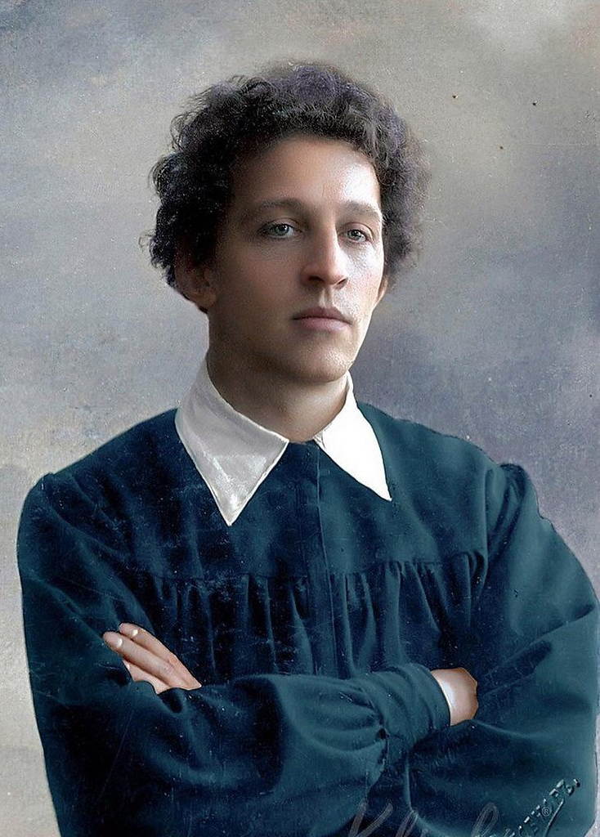
Постоянное вращение в богемной среде сформировало особенное мировосприятие Блока, проявившееся в будущем в его литературе. Сочинять Блок начал в пять лет, поэтому неудивительно, что поэтическая экспрессия стали нормой его жизни.

Slide 4
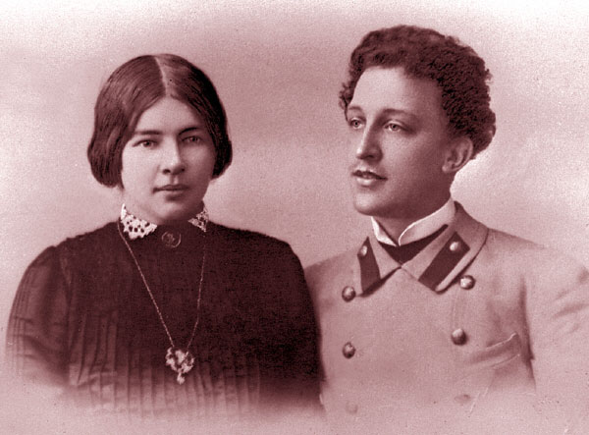
В 1903 году Блок женился на Любови Менделеевой, дочери великого русского химика Д.И. Менделеева.
В том же году вышел первый сборник стихов поэта, написанный под впечатлением первой любви и первых месяцев счастливой семейной жизни.

Slide 5
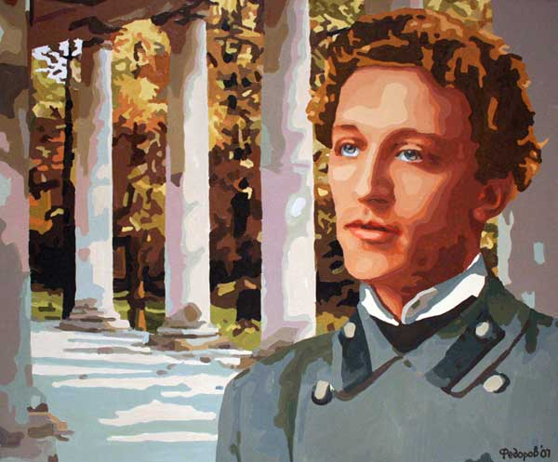
Первый сборник поэм Блока "Стихи о прекрасной даме", 1904, представляли собой платонический идеализм поэта, реализацию божественной мудрости в образе мировой души в женском обличии.
В следующих поэтических сборниках Блока, "Город", 1908, и "Снежная маска", 1907, автор сконцентрировался на религиозной теме, а его муза их мистической дамы превратилась в незнакомую куртизанку.

Slide 6
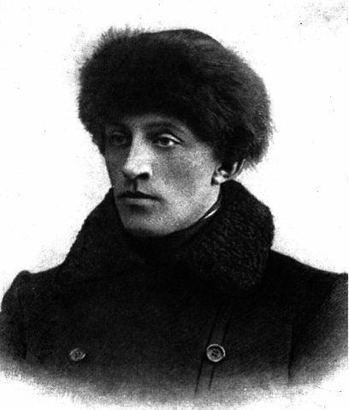
Поздние поэмы Блока представляют собой смесь надежд и отчаяния автора относительно будущего России.
Стоит отметить, что Блок с оптимизмом воспринял Октябрьскую революцию 1917 года, возлагая большие надежды на новую власть. Однако последующие действия большевиков настолько шли вразрез с тем, что предполагал Блок и что они сами обещали, что поэт не мог не прийти в отчаяние от собственного самообмана.

Slide 7
Последним произведением Блока стала его самая противоречивая и загадочная поэма "Двенадцать", 1920, в которой автор использовал полифонию ритмов, жесткий, даже грубый язык, чтобы читатель мог представить то, что написано на бумаге: отряд из 12 бойцов Красной Армии идет по городу, сметая все на своем пути и неся впереди себя Христа.

Slide 8
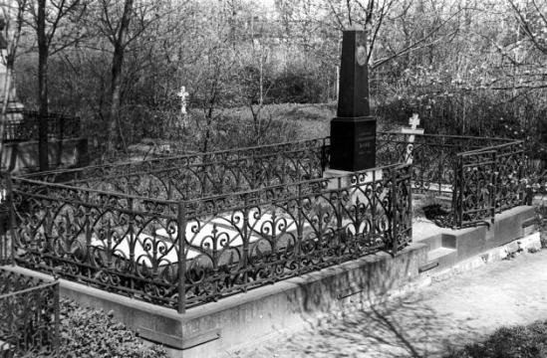
Александр Блок умер 7 августа 1921 года в Петербурге, оставленный многими друзьями молодости и лишенный последних иллюзий относительно новой власти.

